Slide 1

Pasos para crear una cuenta nueva en Business Network
Ariba para Proveedores

Slide 2
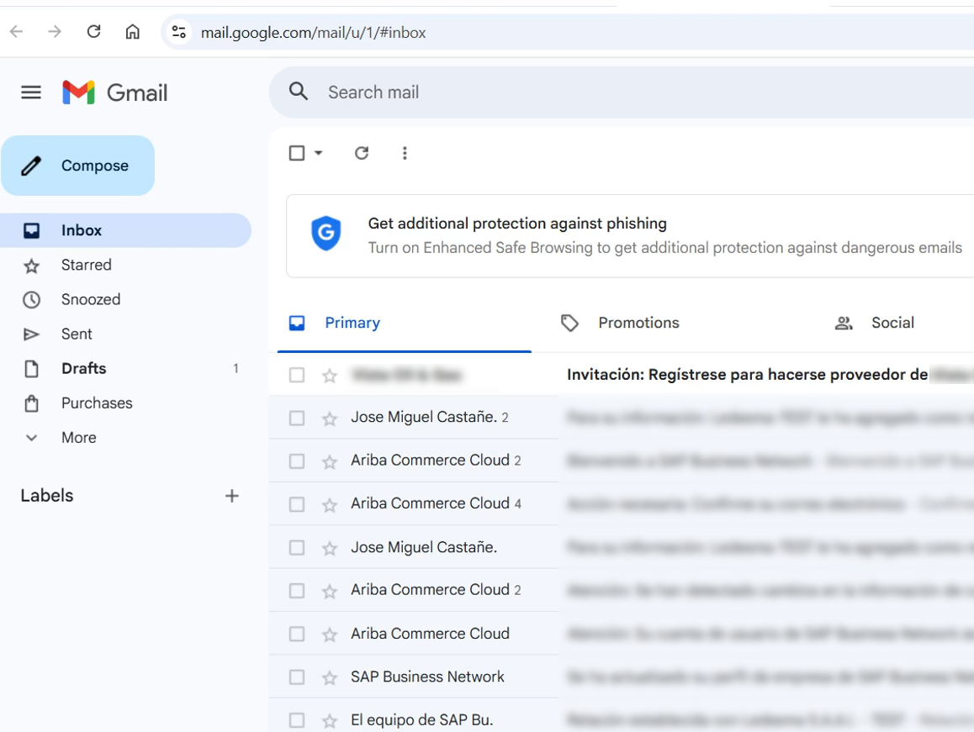
Se recibirá un mail de Ariba proveniente del cliente, invitándole a registrarse como proveedor.
Hacer clic y abrir el mail.

Slide 3
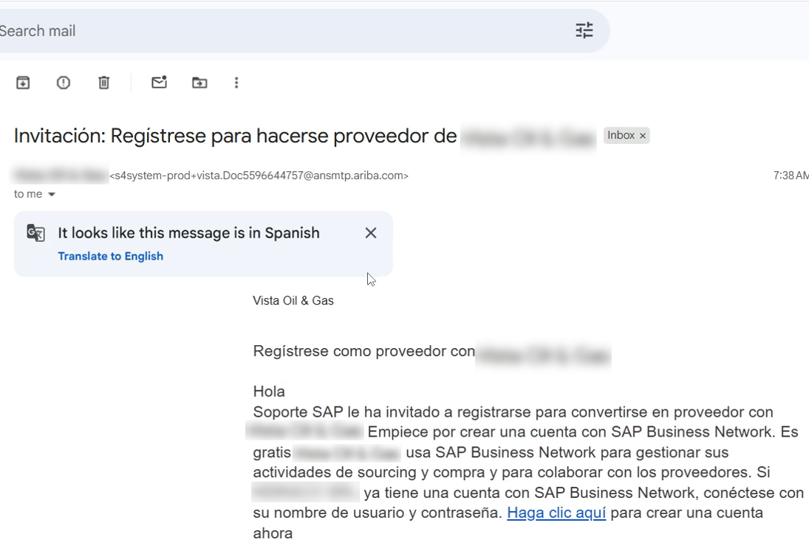
Una vez abierto el mail, hacer clic en el enlace que dice:
(Haga clic aquí)

Slide 4
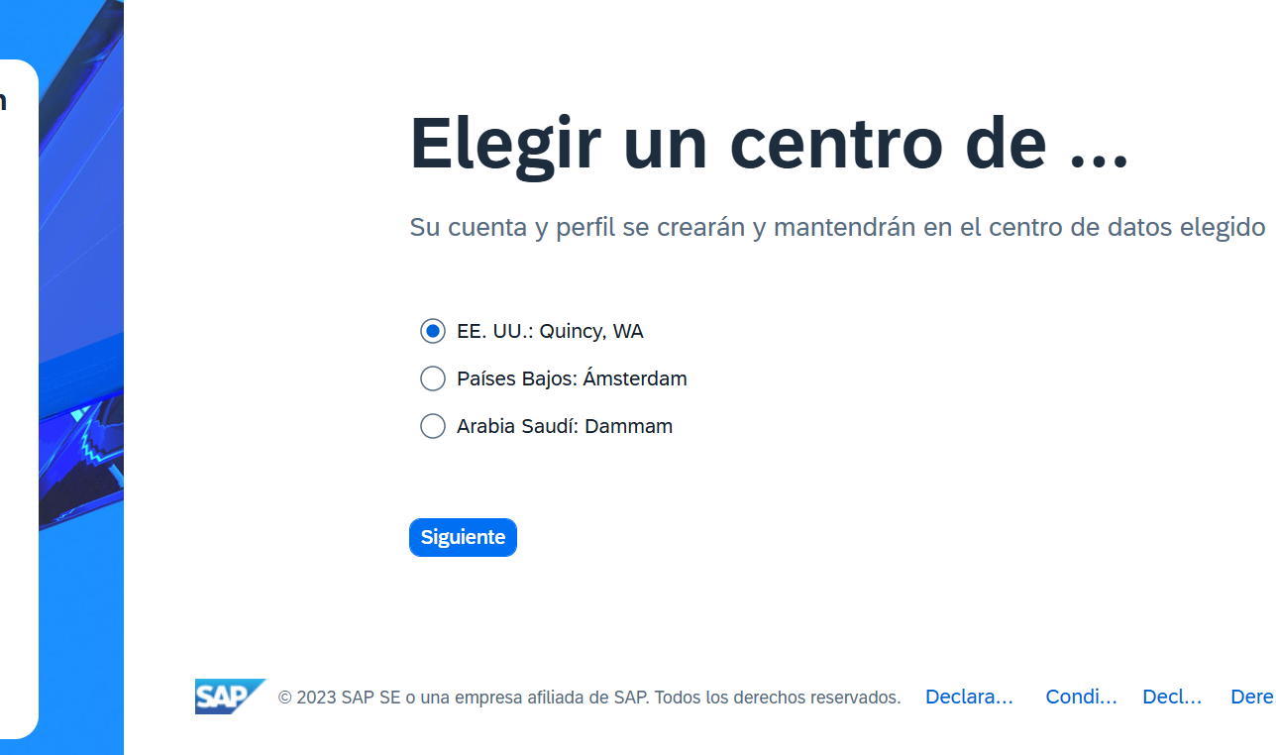

Nota:
Si llega a solicitar indicar el centro de datos,
Marcar:
EE. UU.: Quincy, WA

Slide 5
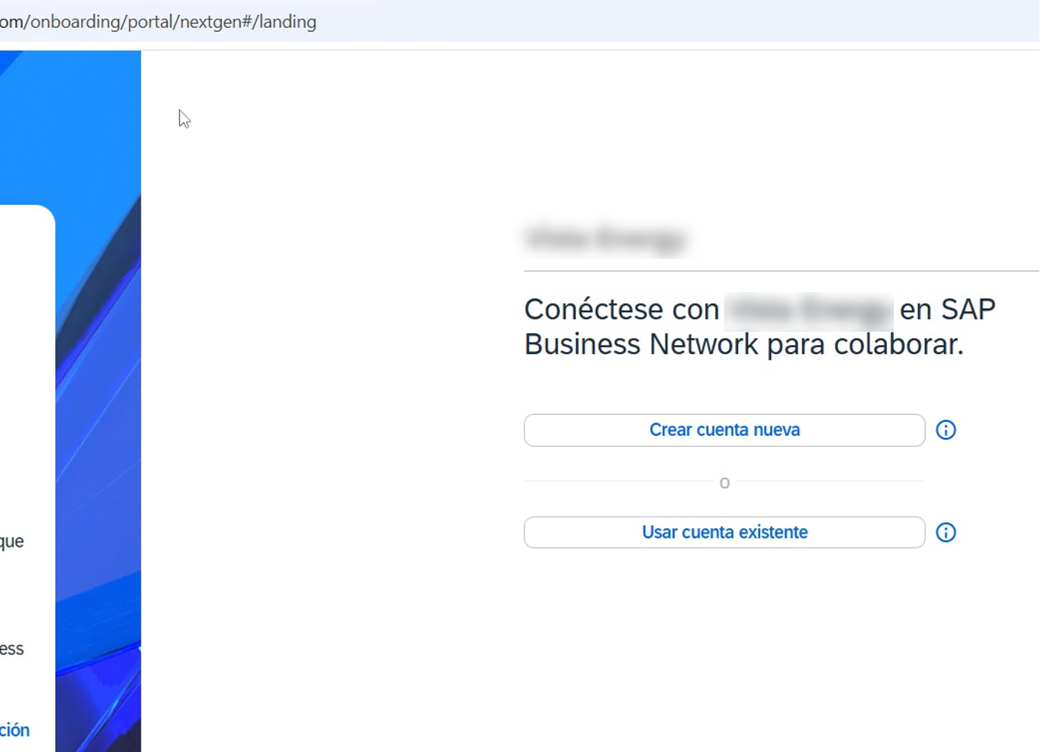
Si NO tiene una cuenta, dar clic en: Crear cuenta nueva
Si ya tiene una cuenta, dar clic en:
Usar cuenta existente

Slide 6
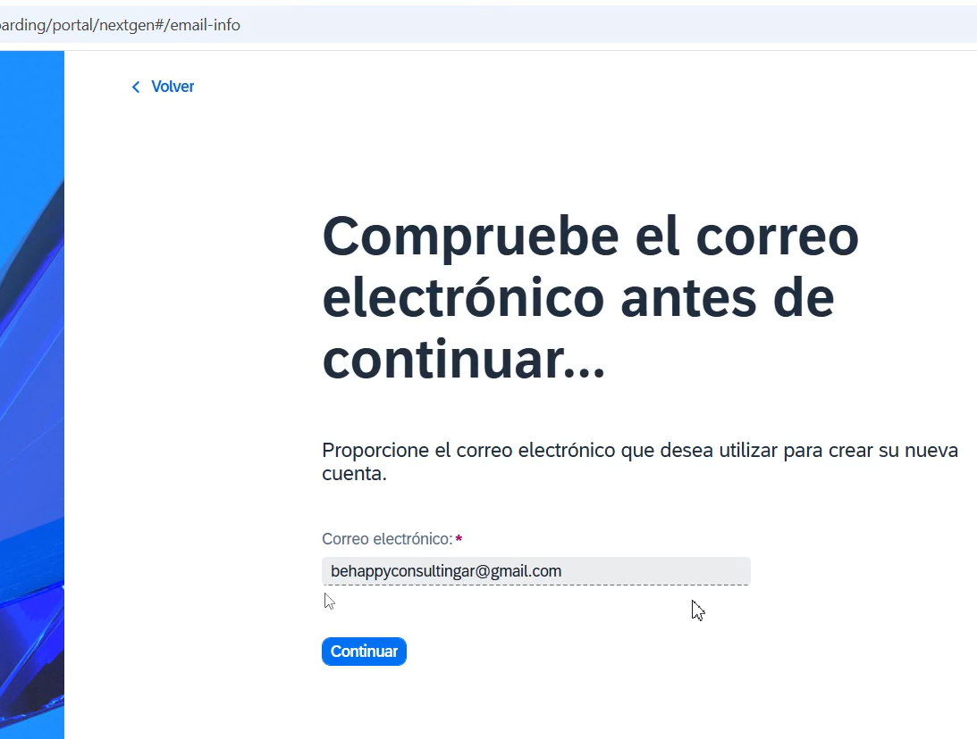
El correo donde se recibió la invitación, no se puede editar.
De ser necesario crear la cuenta con otro mail, debe pedir al cliente la re-invitación al mail que corresponda.

Slide 7
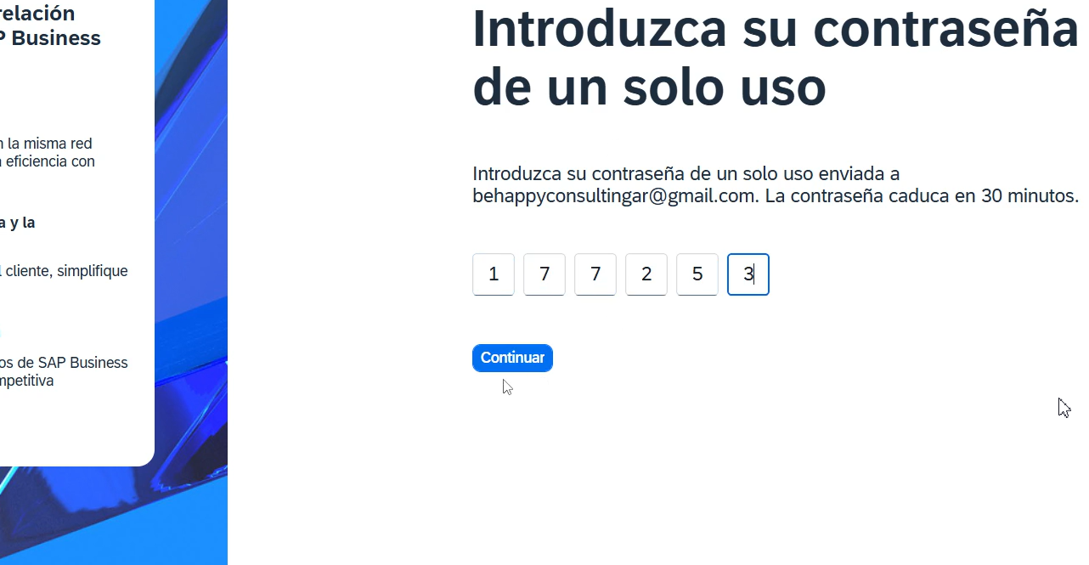
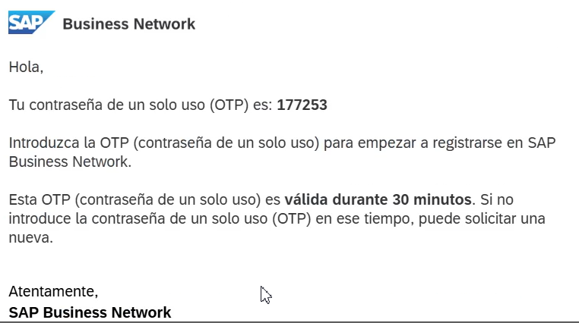
Al mail, recibirá una contraseña OTP (One-Time Password)
Numérica que debe ser completada para validar la creación de la cuenta.

Slide 8
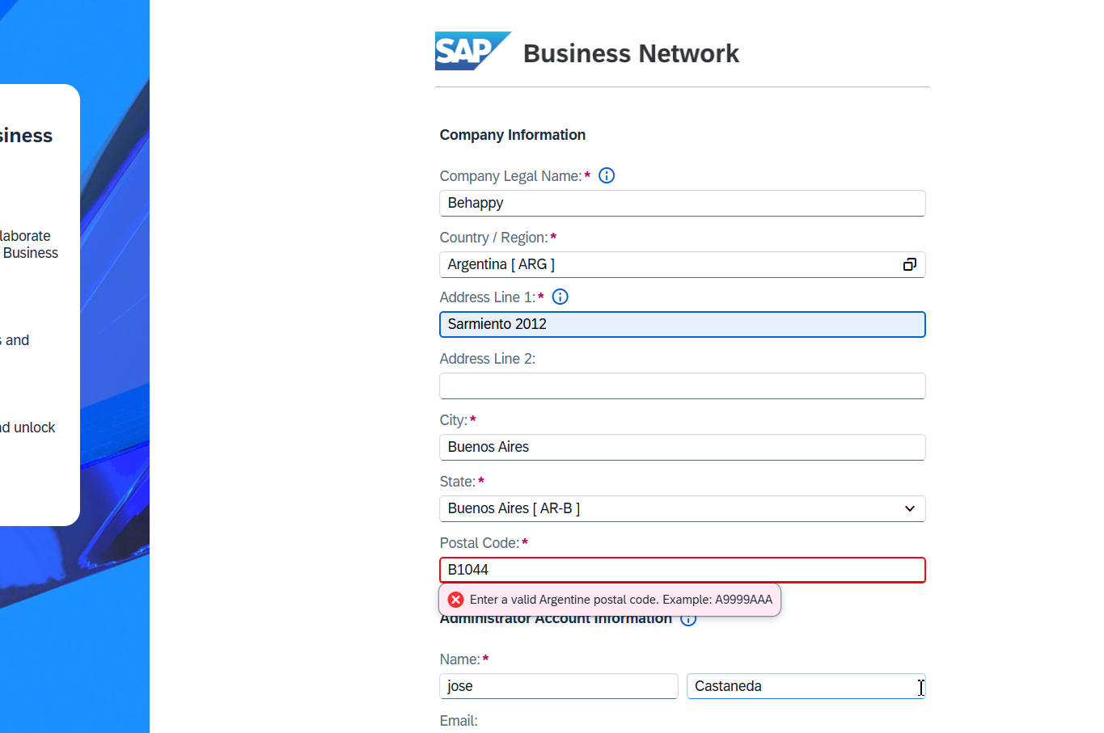
Completar los campos requeridos tener en cuenta que el código postal debe ser Alfa numérico A9999AAA

Slide 9
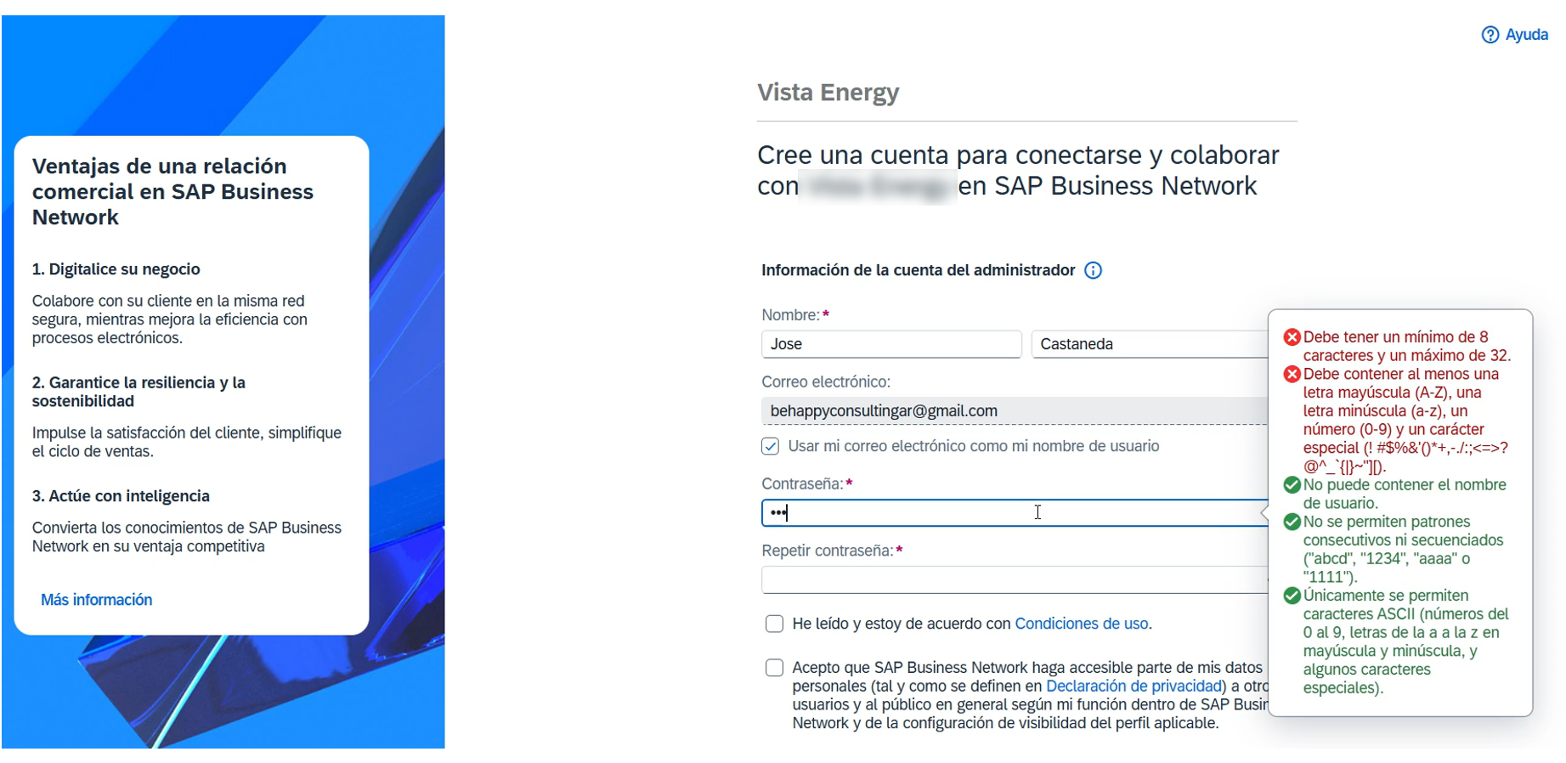
El usuario de la cuenta es el mismo correo.
Editar Nombre, Apellido
Crear contraseña de acuerdo a los parámetros indicados.

Slide 10
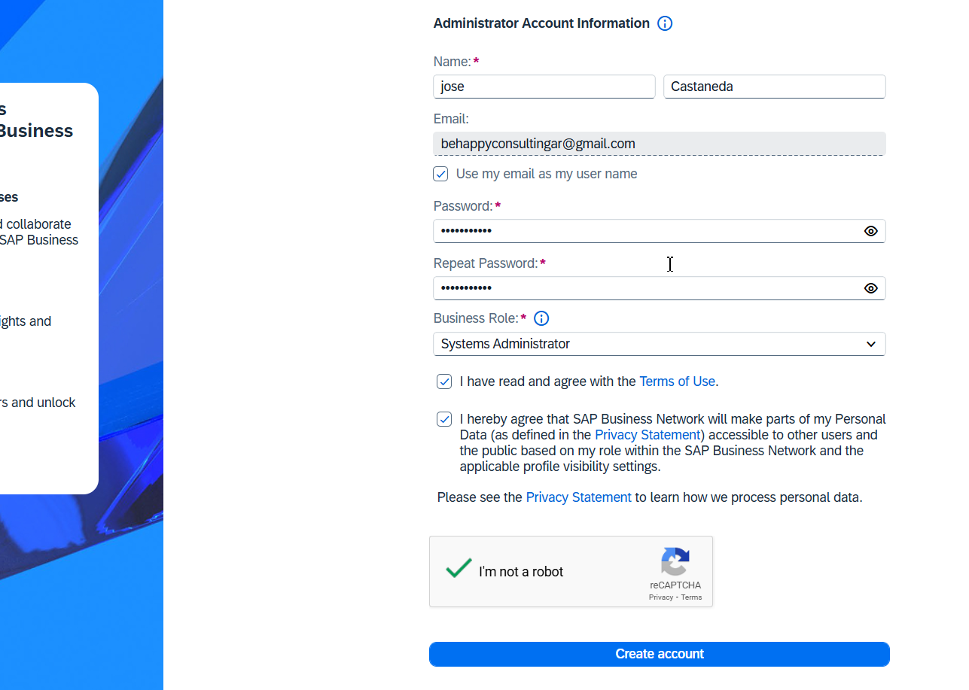
Marcar los campos de Condiciones de uso y Aceptación.
Indicar el rol
Completar el Captcha
Por ultimo, clic en crear cuenta.

Slide 11
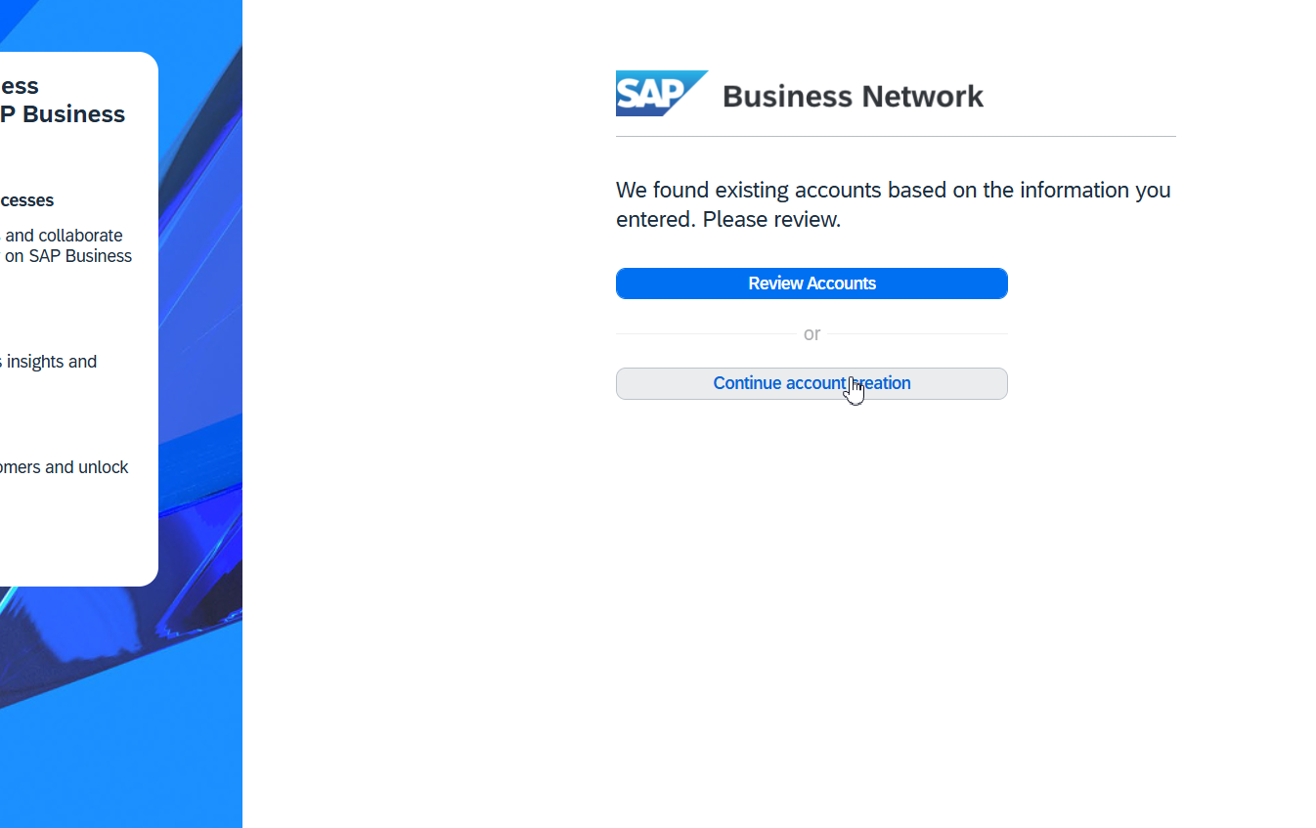
Nota:
Si aparece esta opción de revisar cuentas ignorarla y darle continuar con la creación de la cuenta

Slide 12
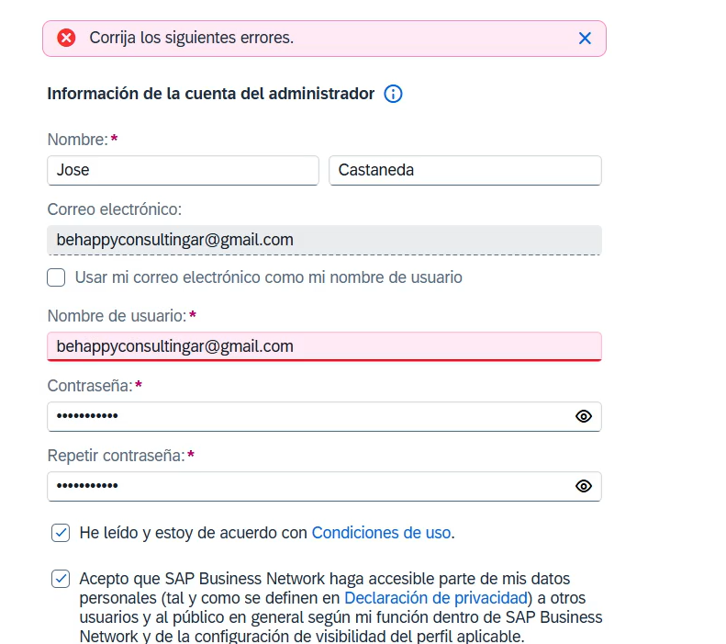
Nota información importante: si ya existe una cuenta y no lo saben, les que arrojara error porque ya existe.
En ese caso volver al paso 1 y pedir recuperar la contraseña.
O en caso de ser necesario crear una cuenta nueva además de la ya existente. Solo debe quitar el tilde de usar correo como nombre de usuario y modificar el nombre de usuario.
*Tener en cuenta que poner otro correo no hace que la cuenta se cree con ese otro correo.
El usuario tiene formato de correo, simplemente con que le sumen algún carácter, es suficiente.
Ejemplos: behappyconsultingprd@gmail.com o poner un numero antes de @ behappyconsulting1@gmail.com

Slide 13
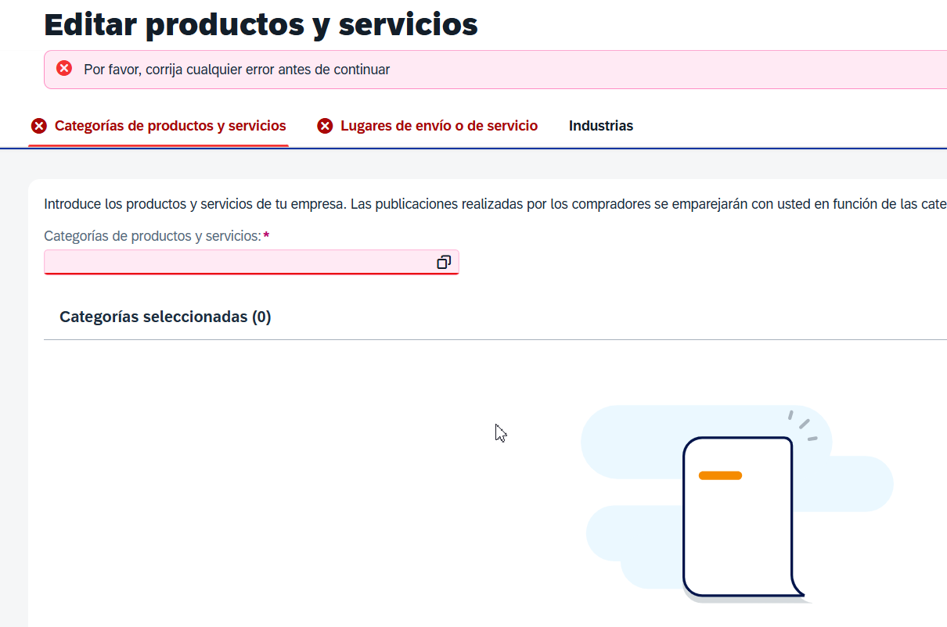
Para finalizar completar los campos de Servicio / Producto (según corresponda) y lugar de donde brinda el servicio.

Slide 14
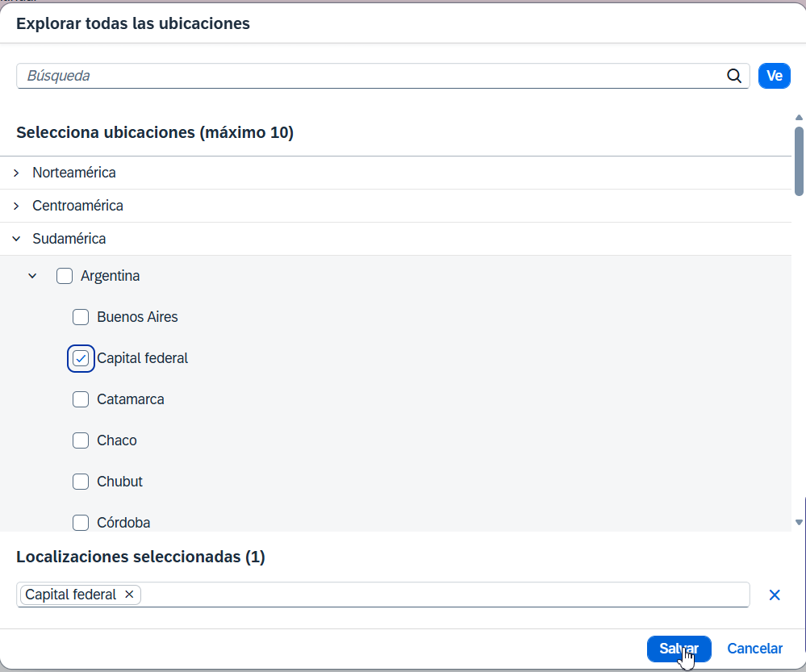
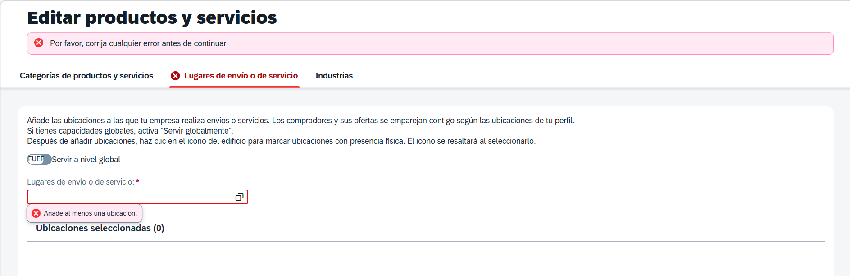

Slide 15
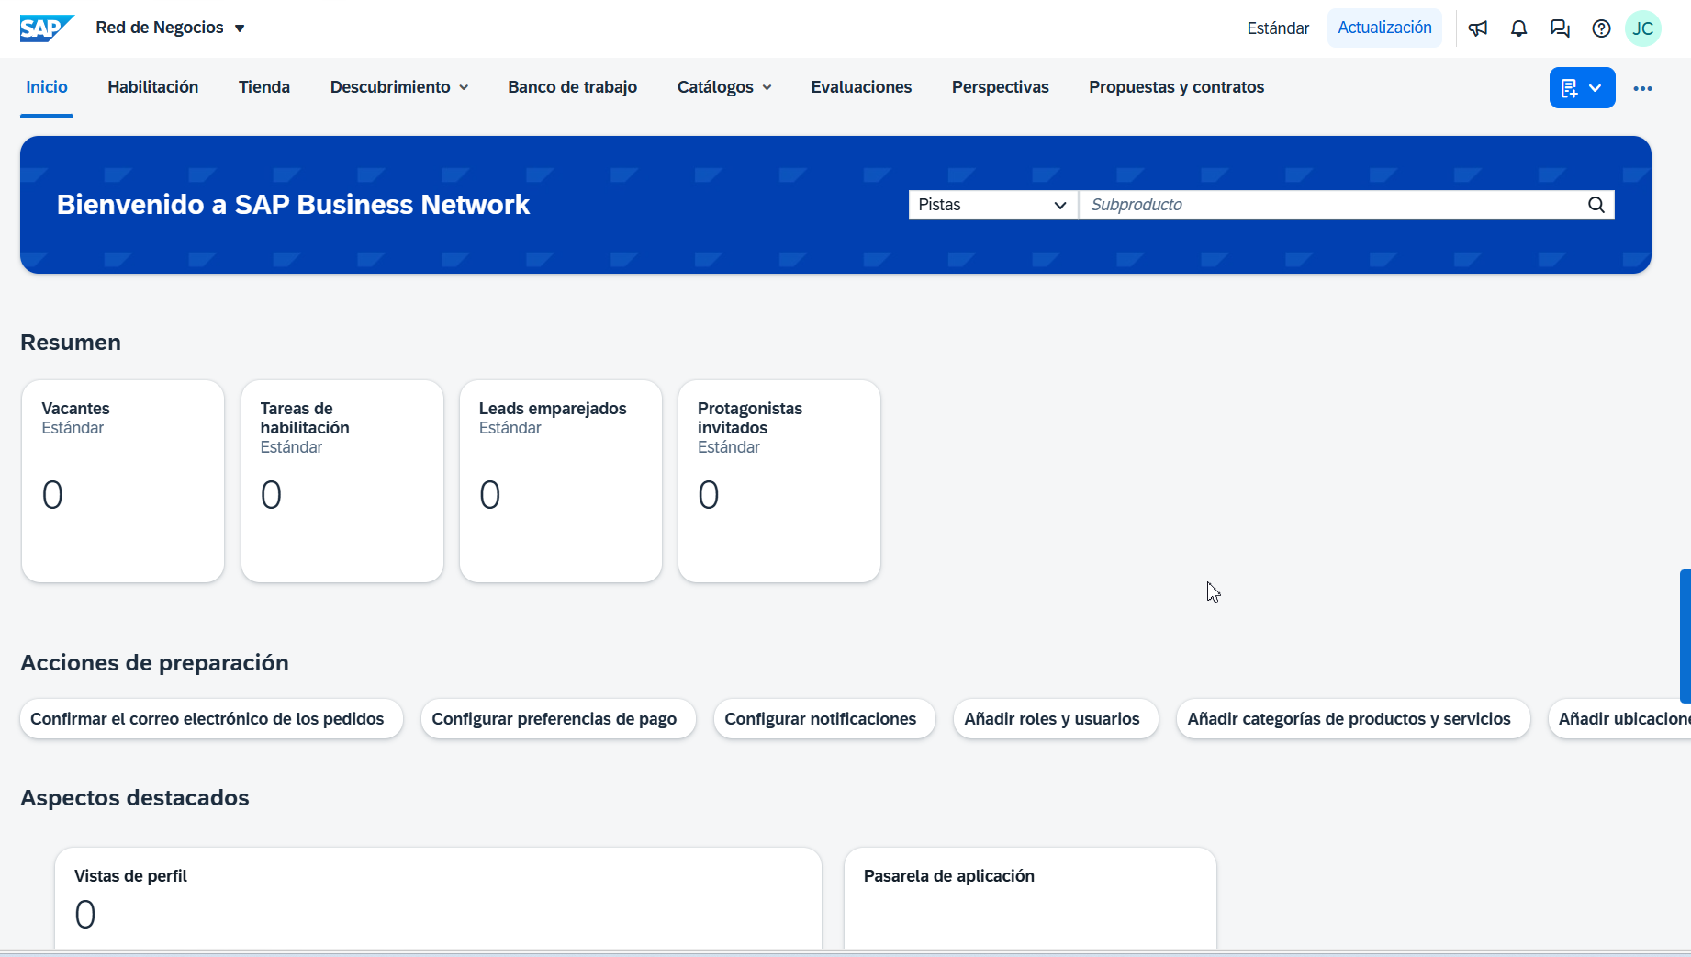
Gracias por su atención!

